Slide 1
Plan de travail prévisionnel
Dataset choisi : Stanford Dogs Dataset
Technique et modèle utilisé : Swin Transformer 2021
Article de référence : Swin Transformer : Hierarchical Vision Transformer using Shifted Windows – Microsoft Research
https://openaccess.thecvf.com/content/ICCV2021/papers/Liu_Swin_Transformer_Hierarchical_Vision_Transformer_Using_Shifted_Windows_ICCV_2021_paper.pdf

Slide 2
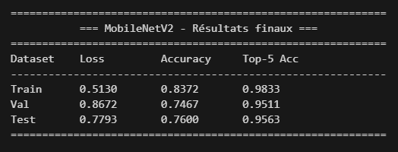
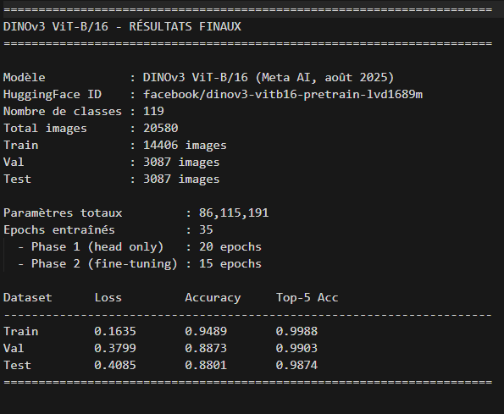
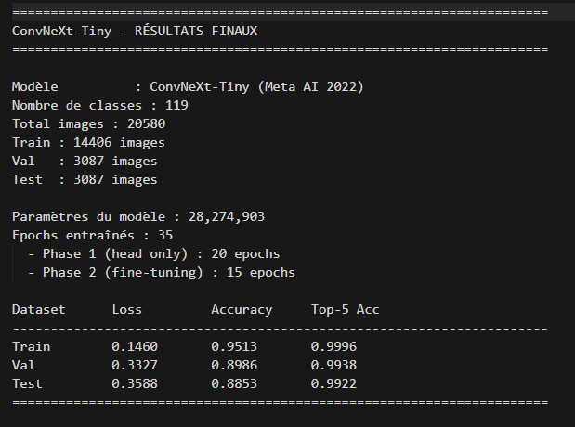
Vision transformer le + récent (aout 2025)
Best of CNN
Hebergé sur streamlit.io

Slide 3
Modèle | Accuracy (Test) | Top-5 Accuracy | Observations majeures
MobileNetV2 | 76.32% | 96.02% | Overfitting marqué (>10% d'écart). Modèle léger, idéal pour mobile mais moins précis sur des classes visuellement proches.
ConvNext | 88.53% | 99.22% | Excellent équilibre. Architecture CNN moderne qui surpasse largement MobileNetV2 tout en restant très stable.
DINOv3 (ViT) | 88.01% | 98.74% | Haute performance. Utilise un Transformer (ViT). Résultats similaires à ConvNext, très robuste pour capturer les nuances des races.

Slide 4
Etapes : hébergement sur le cloud (via streamlit.io)
Concernant l’hébergement des modèles sur le cloud, j’utilise Huggingface pour les modèles et le dataset des images en créant un csv de métadonnées pour les graphiques, métriques globales et EDA des images
Pour les images hébergées sur huggingface, l’app ne téléchargera qu’un échantillon d’images à la demande quand l’utilisateur sélectionnera une race de chiens

Slide 5
Accessibilité WCAG 2.1
WCAG_COLORS : mise en place d’une palette de couleurs adaptées aux personnes ayant une mauvaise vue (contraste sur fond blanc)

Slide 6
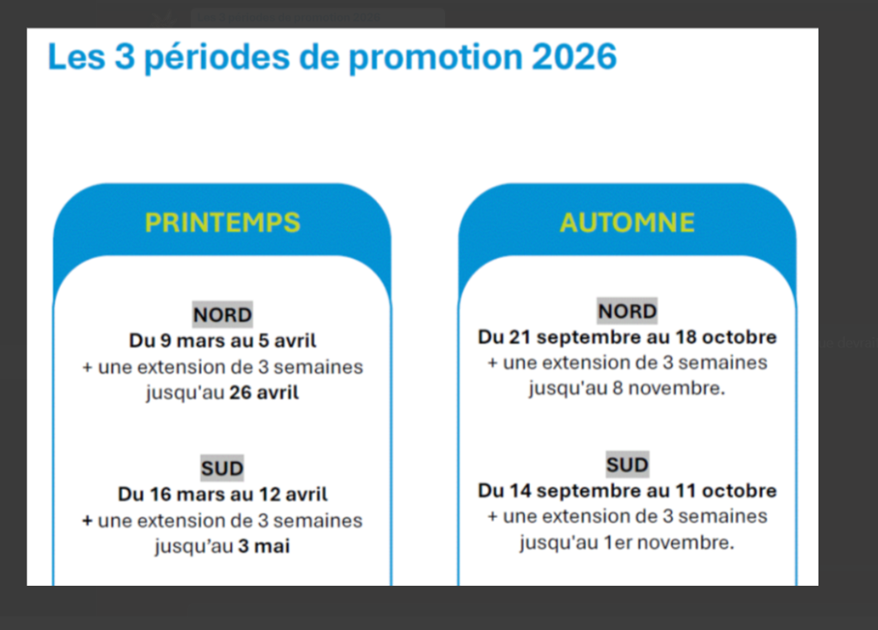

Slide 7
3 Preds – Minus/Cortexexog/cortexexogetmajtarifs
MINUS
2026 10 0 6 177 9504 2026 11 0 6 877 10581 2026 12 0 7 184 11053 2026 13 0 7 149 10999 2026 14 0 7 474 11499 2026 15 0 6 572 10112 2026 16 0 7 568 11644 2026 17 0 7 928 12198 2026 18 0 7 049 10845 2026 19 0 6 704 10315 2026 20 0 5 746 8841 2026 21 0 6 870 10570 2026 22 0 5 813 8943 2026 23 0 6 061 9325 2026 24 0 6 541 10063 2026 25 0 6 587 10135 2026 26 0 6 137 9443 2026 27 0 6 159 9476 2026 28 0 6 475 9962 2026 29 0 5 479 8430 2026 30 0 7 316 11257 2026 31 0 8 414 12946
CORTEX EXOG
2026 10 0 6 108 9398 2026 11 0 6 726 10348 2026 12 0 7 012 10788 2026 13 0 6 985 10747 2026 14 0 7 183 11052 2026 15 0 6 234 9592 2026 16 0 7 148 10997 2026 17 0 7 568 11643 2026 18 0 6 919 10646 2026 19 0 6 785 10439 2026 20 0 5 983 9206 2026 21 0 7 075 10886 2026 22 0 6 009 9246 2026 23 0 6 355 9778 2026 24 0 6 895 10608 2026 25 0 6 960 10709 2026 26 0 6 412 9865 2026 27 0 6 230 9585 2026 28 0 6 381 9818 2026 29 0 5 344 8222 2026 30 0 7 184 11053 2026 31 0 8 264 12715
CORTEXEXOGTarifs2026
2026 10 0 6 122 9420 2026 11 0 6 760 10400 2026 12 0 7 061 10863 2026 13 0 7 048 10843 2026 14 0 7 208 11091 2026 15 0 6 254 9622 2026 16 0 7 190 11062 2026 17 0 7 616 11718 2026 18 0 6 945 10686 2026 19 0 6 793 10451 2026 20 0 6 030 9278 2026 21 0 7 128 10966 2026 22 0 6 074 9346 2026 23 0 6 394 9837 2026 24 0 6 946 10687 2026 25 0 7 030 10816 2026 26 0 6 503 10005 2026 27 0 6 279 9661 2026 28 0 6 415 9871 2026 29 0 5 403 8313 2026 30 0 7 246 11148 2026 31 0 8 342 12835

Slide 8
3 Preds – Minus/Cortexexog/cortexexogetmajtarifs
MINUS
2026 10 0 6 177 9504 2026 11 0 6 877 10581 2026 12 0 7 184 11053 2026 13 0 7 149 10999 2026 14 0 7 474 11499 2026 15 0 6 572 10112 2026 16 0 7 568 11644 2026 17 0 7 928 12198 2026 18 0 7 049 10845 2026 19 0 6 704 10315 2026 20 0 5 746 8841 2026 21 0 6 870 10570 2026 22 0 5 813 8943 2026 23 0 6 061 9325 2026 24 0 6 541 10063 2026 25 0 6 587 10135 2026 26 0 6 137 9443 2026 27 0 6 159 9476 2026 28 0 6 475 9962 2026 29 0 5 479 8430 2026 30 0 7 316 11257 2026 31 0 8 414 12946
CORTEX EXOG
2026 10 0 6 108 9398 2026 11 0 6 726 10348 2026 12 0 7 012 10788 2026 13 0 6 985 10747 2026 14 0 7 183 11052 2026 15 0 6 234 9592 2026 16 0 7 148 10997 2026 17 0 7 568 11643 2026 18 0 6 919 10646 2026 19 0 6 785 10439 2026 20 0 5 983 9206 2026 21 0 7 075 10886 2026 22 0 6 009 9246 2026 23 0 6 355 9778 2026 24 0 6 895 10608 2026 25 0 6 960 10709 2026 26 0 6 412 9865 2026 27 0 6 230 9585 2026 28 0 6 381 9818 2026 29 0 5 344 8222 2026 30 0 7 184 11053 2026 31 0 8 264 12715
CORTEXEXOGTarifs2026PRIS EN COMPTE
2026 10 0 6 158 9474 2026 11 0 6 886 10595 2026 12 0 7 160 11017 2026 13 0 7 139 10983 2026 14 0 7 338 11290 2026 15 0 6 399 9846 2026 16 0 7 315 11255 2026 17 0 7 717 11873 2026 18 0 6 928 10659 2026 19 0 6 814 10483 2026 20 0 5 997 9226 2026 21 0 7 078 10890 2026 22 0 5 999 9230 2026 23 0 6 387 9828 2026 24 0 6 901 10617 2026 25 0 6 955 10701 2026 26 0 6 416 9871 2026 27 0 6 235 9593 2026 28 0 6 393 9836 2026 29 0 5 356 8241

Slide 9
